Slide 1
Overzicht cursus:
0. Inleidend hoofdstuk:
I. Effecten van niet-contingente prikkelaanbieding
II. Klassieke conditionering
III. Operante conditionering
III.0. Enkele basistermen en procedures
III.1. Functionele kennis
III.2. Mentale proces theorieën
IV. Complex leren
V. Toegepaste Leerpsychologie

Slide 2
Examen: 16 juni 13u
Inhaalexamen: 2 juli 8u30

Slide 3
III.2. Proces theorieën
Doel: Verklaren van procedurele kennis OC
Twee types:
1. Associatieve modellen:
*S-R
*R - Sr, Sd - Sr
2. Propositionele modellen

Slide 4
III.2.1. Associatieve modellen
- Effect van Sd: R-Sr verbanden op gedrag wordt gemedieerd door associaties
relatie ===> associatie ===> verandering in gedrag
- 2 types van associaties:
* S - R
* R - Sr en Sd - Sr

Slide 5
III.2.1.1. S-R modellen
a) De kern van S-R modellen
1. Niet leren over Sr, maar door Sr
Sd R Sr
2. R-Sr (teleologische) verklaring vermijden omdat « echte » oorzaken van gedrag aanwezig moeten zijn => enkel Sd kan oorzaak zijn van R (Sr is er pas na R)
= mechanistische S-R visie (contiguous causation vs. functional causation)

Slide 6
b) voorbeeld: twee-factoren model van Mowrer
- ontsnappings- en vermijdingsleren: R leidt tot afwezigheid negatieve Sr
=> resulteert in bekrachtiging (toename freq. R)
=> concreet: shuttle box: als licht, dan schok
- eerst ontsnapping als schock
- dan vermijding als licht

Slide 7
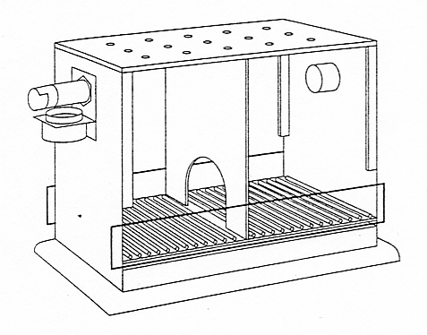

* Voorbeeld shuttle-box
waarschuwingslicht
deurtje
2 aparte
ruimtes
(variant: one-way box: 1 plaats is steeds veilig)

Slide 8
- maar hoe kan afwezigheid Sr effect hebben?
=> is probleem voor S-R want aanwezigheid
Sr is nodig voor versterken S-R relatie
=> bij ontsnappen is er Sr (stoppen van iets negatief)
=> bij vermijden is er geen Sr => uitdoving

Slide 9
- Mowrer: 2 factoren theorie van vermijdingsleren
* Tijdens ontsnapping:
° lichtje-lopen associatie versterkt door stoppen van schok = S-R visie OC met pijnreductie als Sr
° lichtje-vrees associatie versterkt door samen voorkomen lichtje en vrees (ontlokt door schok) = S-R visie klassieke conditionering (KC)
* Tijdens vermijding:
° lichtje-lopen associatie versterkt door stoppen van geconditioneerde vrees voor lichtje (= S-R visie OC met vreesreductie als Sr)
=> omwille van KC is er een bekrachtigend element (Sr) tijdens vermijding

Slide 10
Essentie:Door KC neemt stoppen van vrees de functie van de Sr over als bron van bekrachtiging
Aanvankelijk: Ontsnapping
(licht) (schok) (lopen) (einde van schok)
CS US (+UR) R Sr
Na verloop van tijd: Vermijding met extra bekrachtiging
(licht) (vrees) (lopen) (vrees stopt)
CS CR R Sr
Als gevolg van einde
Sr wordt CS-R sterker
Als gevolg van
CS-US paring
Als gevolg van Sr (vrees stopt)
wordt CS-R asso sterker

Slide 11
* (blijvend) succes 2 factoren model: stoppen van vrees als bron van bekrachtiging => fear of fear
* problemen 2 factoren model
° geconditioneerde vrees zou moeten uitdoven en dus ook vermijdingsgedrag
=> stoppen vrees als Sr is maar tijdelijke oplossing
° problemen met S-R verklaring KC (vb., CR verschilt van UR: vb., vrees vs. pijn)

Slide 12
c) Algemene evaluatie S-R modellen: Verschillende aspecten van procedurele kennis kunnen niet verklaard worden: vb. Effect van veranderingen Sr
*Colwill & Rescorla: Sr-revaluatie heeft effect
=> Sr representatie medieert OC
* McFarlane: zwemmen of wandelen naar voedsel
=> niet leren van motorische R
=> kan wel leren unit “benaderen voedsel”
*maar soms geen effect Sr revaluatie:
HABITS na veel oefening
ACTION vs HABITS (Dickinson)
Maar moeilijk om zeker te zijn van habits (= afwezigheid effect Sr revaluatie)

Slide 13
Oefenvraag 34: Welke functie heeft de Sd volgens S-R modellen van operante conditionering?
Het ontlokken van een gedrag.
Aangeven wanneer R gevolgd wordt door de Sr.
Het beïnvloeden van de activiteit van exitatorische R-Sr associaties.
Het versterken van S-R associaties
Notes:
🍐 This is a Pear Deck Multiple Choice Slide. Your current options are: A: Het ontlokken van een gedrag, B: Aangeven wanneer R gevolgd wordt door de Sr, C: Het beïnvloeden van de activiteit van exitatorische R-Sr associaties, D: Het versterken van S-R associaties.,
🍐 To edit the type of question or choices, go back to the "Ask Students a Question" in the Pear Deck sidebar.

Slide 14
Overzicht:
0. Inleiding
I. Effecten niet-contingente prikkelaanbieding
II. Klassieke conditionering
III. Operante conditionering
III.0. Enkele basistermen en procedures
III.1. Functionele kennis
III.2. Mentale Proces theorieën
III.2.1. Associatieve modellen
III.2.1.1. S-R modellen
III.2.1.2. R-Sr en Sd-Sr modellen
III.2.2. Propositionele modellen

Slide 15
III.2.1.2. R-Sr en Sd-Sr modellen: leren over Sr
a) De kern van R-Sr modellen
- Sr bepaalt gedrag / gedrag is gericht op verkrijgen Sr
- via R-Sr associatie: activatie Sr activeert R
(zie figuur op volgende pagina = “ideomotor theory”)
- maar weinig uitgewerkte R-Sr modellen
* studie KC is makkelijker
* geloof dat vorming R-Sr = vorming S-S
- maar R-Sr is niet voldoende: zie rol Sd

Slide 16
R-Sr model zonder Sd
Verleden:
Herhaaldelijk R - Sr
Omgeving: Sr
R--------Sr
gedrag

Slide 17
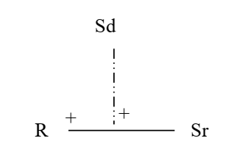
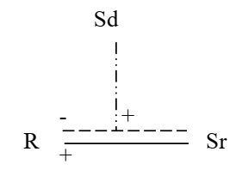
Hoe kan Sd invloed hebben in R-Sr model?
- Context afhankelijke R-Sr associaties
* “feature positive”
* “feature negative”
(merk op: + en – aan kant van R)

Slide 18

- Vorming van Sd-Sr associaties
=> impact Sd via activatie Sr:
zie indirecte Sd-R relatie
Faze 1: toon: knop -voedsel
Faze 2: hendel - voedsel
Test: toon doet op hendel duwen
Denken => Actie (zie Ideomotor theory)

Slide 19
Verleden:
Herhaaldelijk R – Sr én Sd -Sr
Sd
R Sr
Omgeving: Sd
gedrag

Slide 20

- Dickinson (2012): Combinatie Sd-R en R-Sr
Vb. zien hendel doet denken aan drukken wat doet denken aan (lekker) voedsel wat nog meer doet denken aan drukken
= combinatie habit (sterke Sd-R) en doelgericht gedrag (sterke R-Sr: drukken om voedsel te krijgen)

Slide 21
Oefenvraag 35: Welke functie heeft de Sd volgens R-Sr modellen van operante conditionering waarin Sd-Sr associaties worden verondersteld?
Het rechtstreeks activeren van de R representatie.
Aangeven wanneer R gevolgd wordt door de Sr.
Het onrechtstreeks activeren van de R representatie.
Het versterken van R-Sr associaties.
Notes:
🍐 This is a Pear Deck Multiple Choice Slide. Your current options are: A: Het rechtstreeks activeren van de R representatie., B: Aangeven wanner R gevolgd wordt door de Sr., C: Het onrechtstreeks activeren van de R representatie., D: Het versterken van R-Sr associaties,
🍐 To edit the type of question or choices, go back to the "Ask Students a Question" in the Pear Deck sidebar.

Slide 22
III.2.2. Propositionele modellen
III.2.2.1. De kern van propositionele modellen
- op gecontroleerde wijze hypotheses over invloed gedrag formuleren en testen (zie VIDEO )
- gedrag afhankelijk van proposities over R-Sr relaties die men als waar beschouwt
- Vb. Lovibond (2006; Declercq & De Houwer, 2009)
(1) “In ruimte A (Sd) komt schok”
(2) “Schok komt niet als lopen naar ruimte B”
=> dus lopen naar ruimte B

Slide 23
* Voorbeeld shuttle-box
waarschuwingslicht
deurtje
2 aparte
ruimtes
(variant: one-way box: 1 plaats is steeds veilig)

Slide 24
III.2.2.2. Algemene evaluatie propositionele modellen
- OC is gevolg van causaal leren:
* studie Watson: Meer plezier als beweging object afhankelijk is van eigen gedrag => baby’s zijn in staat om causaal verband te zien
zie video causaal redeneren en tool use in kraaien)
* Leren over aard van relatie is belangrijk (zie AARR) => kan enkel in propositionele modellen
(zie video MTS bij honden / NAAR)

Slide 25
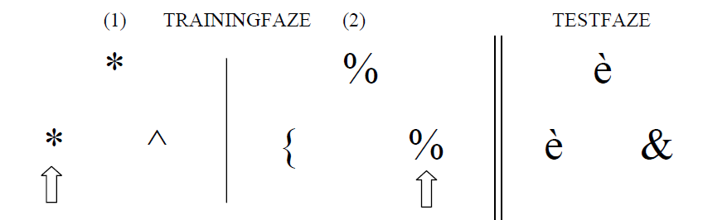
NAARR

Slide 26
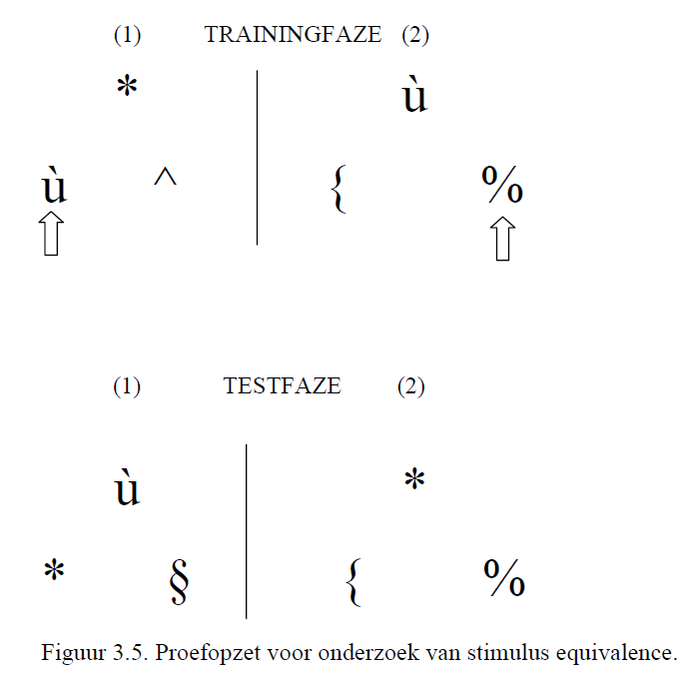
AARR

Slide 27
- irrationeel gedrag: Kan in propositioneel model
*foutieve proposities: omwille van foute sampling of foute instructies
*foutief redeneren
*automatische effecten oude proposities: Eens propositie gevormd is, kan invloed automatisch
=> irrationaliteit kan dus in een rationeel systeem

Slide 28
Box 3.5: Is bekrachtiging wenselijk?
a) mogelijk negatief effect op “intrinsieke” motivatie = “doen om te doen”
* vb.: tekenen, studeren
* Experiment
- Faze 1: puzzels zonder geld
- Faze 2: puzzels zonder of met geld
- Faze 3: puzzels zonder geld
=> minder puzzels als geld in Faze 2
=> « a reward a day makes work out of play »

Slide 29
b) Maar geen tegenstelling Self-Determination-Theory (SDT) versus operante conditionering
OC / bekrachtiging = effect
=> als R-Sr relatie leidt tot toename freq. R, dan is dit per definitie bekrachtiging
=> Sr is bekrachtiger als R-Sr relatie leidt tot toename frequentie R => of iets bekrachtiger is moet empirisch bepaald worden, niet a priori
=> maar R-Sr relatie zal niet steeds leiden tot toename (vb., context: voedsel is straf als al te veel gegeten): beloning is niet zelfde als bekrachtiger
SDT = theorie / mentaal proces verklaring
=> verklaart en maakt voorspellingen over bekrachtiging (wanneer R-Sr relatie leidt tot toename frequentie van R)

Slide 30
Functioneel-cognitief kader:
Verschillende benaderingen
Die beide hun waarde hebben
En mekaar kunnen versterken
“Het benoemen van een prikkel als bekrachtiger zegt dus niet waarom de prikkel die functie heeft, maar het zegt wel dat het die functie heeft, wat op zich ook al belangrijk is.”

Slide 31

Geef je feedback
hier of via email:
jan.dehouwer@ugent.be
Zorg goed voor jezelf!
Notes:
🍐 This is a Pear Deck Text Slide
🍐 To edit the type of question, go back to the "Ask Students a Question" in the Pear Deck sidebar.

